Slide 1
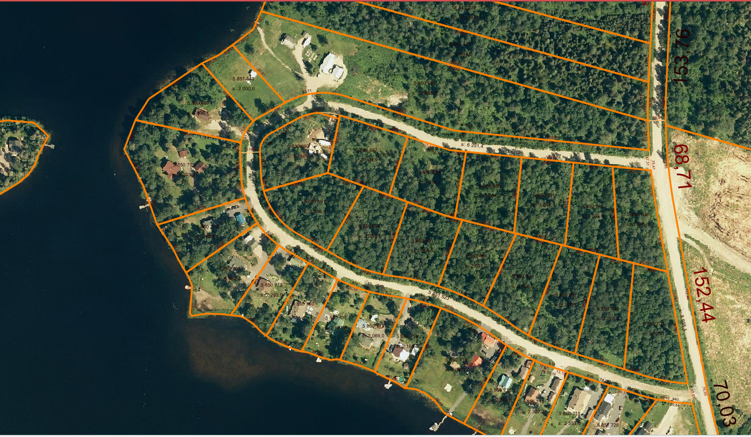
VENDU
VENDU
VENDU
7
VENDU
5
VENDU
17
VENDU
19
VENDU
23
25
27
29

